Slide 1



Matplotlib制图 数据可视化
二维制图
教师 丛培盛
三维曲面
等高线

Slide 2
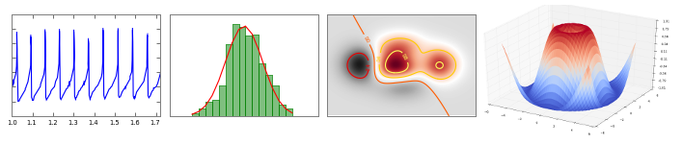
Matplotlib画图工具
官网地址是 http://matplotlib.org/
matplotlib is a python 2D plotting library which produces publication quality figures in a variety of hardcopy formats
John Hunter (1968-2012)
Anaconda自动带

Slide 3
Matplotlib
Python环境下，实现制图功能的第三方库
需要numpy库的支持
支持用户方便设计出二维、三维数据的图形显示
提供迪卡尔坐标、极坐标、球坐标
制作的图形达到出版级的标准
可以在一张绘图纸上绘制多张小图

Slide 4
制图初步
将函数转化成关于X，Y，Z坐标点的数组
步骤如下：
采样x：np.arange、np.linspace
用np.函数计算对应的函数值y
数据全部以np.array类型表达

Slide 5
数据的快速产生
arange函数进行采样
arange函数需要三个参数，分别为起点、终点、采样间隔。采样间隔默认值为1
import numpy as np
np.arange(0,1,0.1)
array([ 0. , 0.1, 0.2, 0.3, 0.4, 0.5, 0.6, 0.7, 0.8, 0.9])
np.arange(0, 5.6)
array([ 0., 1., 2., 3., 4., 5.])
结论：[ )

Slide 6
range和np.arange的区别
？

Slide 7
数据的快速产生
linspace函数进行采样
linspace函数指定开始值、终值和元素个数来创建一维数组
可以通过endpoint=True关键字指定是否包括终值，缺省包括终值
np.linspace(1,10,10)
array([ 1., 2., 3., 4., 5., 6., 7., 8., 9., 10.])
np.linspace(1,10,10,endpoint=False)

Slide 8
Numpy函数
Numpy提供了大量函数，计算速度快
x=np.arange(0, np.pi/2, 0.1)
y=np.sin(x) # 把所有点的函数值，一次求得
matplotlib可以依据x,y进行制图

Slide 9

颜色列表

Slide 10
matplotlib制图
关键引用
import matplotlib.pyplot as plt
import numpy as np
或使用
from pylab import *
区别：
制图时，1 使用plt对象 ，如plt.plot
2 直接 plot
pylab和matplotlib什么关系？

Slide 11
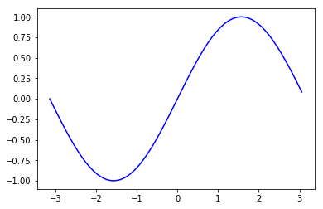
制作函数曲线
step 1 引用
import matplotlib.pyplot as plt
import numpy as np
step 2 准备数据
x=np.arange(-np.pi,np.pi,0.1)
y=np.sin(x)
step 3 制图
plt.plot(x,y,'b') # ‘b’代表使用蓝色画曲线
step 4 显示图形
plt.show()

Slide 12
颜色控制
缩写 | 颜色 | 缩写 | 颜色
'b' | blue | 'm' | magenta
'g' | green | 'y' | yellow
'r' | red | 'k' | black
'c' | cyan | 'w' | white

Slide 13
线型
符号 | 线型 | 符号 | 线型
'-' | 实线 | '-.' | 短点相间线
'--' | 短线 | ':' | 虚点线

Slide 14
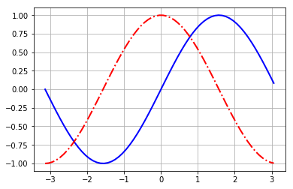
线宽、线型、网格线控制
在plot中直接设定
x=np.arange(-np.pi,np.pi,0.1)
sin,cos=np.sin(x),np.cos(x)
plt.plot(x,sin,color='blue',linewidth=2.0, linestyle='-')
# 设置蓝色、2像素宽划线
plt.plot(x,cos,color='red',linewidth=2.0, linestyle='-.')
# 用虚线画图
plt.grid(True)
# 画网格线

Slide 15
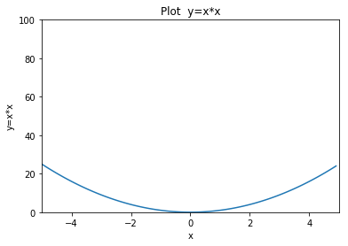
坐标轴、图标识
使用xlim(x1, x2)设定横轴坐标，ylim(y1, y2)设置纵轴坐标
x=np.arange(-5,5,0.1)
y=x**2
plt.xlim(-5,5) # 设定横坐标范围
plt.ylim(0,100) # 设定纵坐标范围
plt.xlabel("x") # 横轴标识
plt.ylabel("y=x*x") # 纵轴标识
plt.title("Plot y=x*x") # 设定图形的标题
plt.plot(x,y)
plt.show()

Slide 16
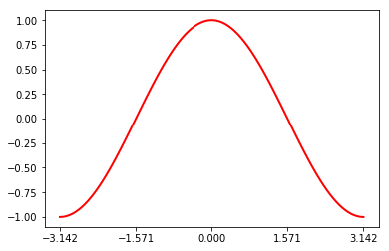
设定坐标轴刻度
特别指定坐标轴的刻度，制作更能表达深意的图形，xticks（yticks）方法实现了该功能
import numpy as np
from pylab import *
x=np.linspace(-np.pi,np.pi,100)
cos = np.cos(x)
xticks(np.linspace(-np.pi,np.pi,5))
plot(x,cos,color='red',linewidth=2.0, linestyle='-')
show()

Slide 17
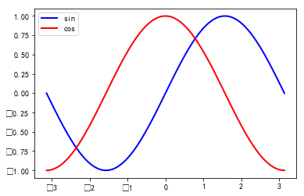
设置样例 legend
plot的label参数
import numpy as np
from pylab import *
x=np.linspace(-np.pi,np.pi,100)
sin,cos = np.sin(x), np.cos(x)
plot(x,sin,color='blue',linewidth=2.0, linestyle='-',label='sin')
plot(x,cos,color='red',linewidth=2.0, linestyle='-',label='cos')
legend(loc='upper left')
show()

Slide 18

饼图
import numpy as np
import matplotlib.pyplot as plt
data = np.random.randint(1, 11, 5)
plt.pie(data, explode = [0,0,0.2, 0, 0]) # explode的第三个参数为0.2 ，意味着对应饼块被拖出饼plt.show()

Slide 19
散点图
scatter函数制作散点
scatter(x,y,s=20,c='b',marker='o')
x,y，一维数组，
s点尺寸
c颜色
marker 点形状

Slide 20
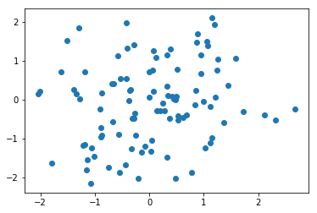
散点图
scatter函数制作散点
import matplotlib.pyplot as plt
import numpy as np
n=100
x=np.random.normal(0,1,n)
y=np.random.normal(0,1,n)
plt.scatter(x,y)
plt.show()

Slide 21
点标记
缩写 | 颜色 | 缩写 | 颜色
“.” | 点标记 | “4” | 右三角架标记
“,” | 像素标记 | “s” | 正方形标记
“o” | 圆圈标记 | “p” | 五角形标记
“v” | 倒三角标记 | “*” | 星型标记
“^” | 正三角标记 | “H” | 旋转六边形钻石标记
“<” | 左三角标记 | “d” | 钻石标记
“>” | 右三角标记 | “|” | 竖线标记
“1” | 倒三角架标记 | “_” | 水平线标记
“2” | 正三角架标记 | “+” | +号标记
“3” | 左三角架标记 | “x” | 十字交叉标记

Slide 22

鸢尾花验证数据集散点投影
sklearn包自带了两个数据集，其中一个是鸢尾花数据库
from sklearn import datasets
iris=datasets.load_iris()
X=iris.data #获得自变量数据
y=iris.target # 获得样本的分类信息
X 有4个属性 sepal length (cm)，sepal width (cm)，petal length (cm)，petal width（花瓣宽） (cm)
y样本分类，用 0，1，2表达
请分别选择2个和三个变量，在二维和三维空间中，观察不同品类鸢尾花的分布情况

Slide 23
np.ndarray 的数据过滤
二维矩阵，可以按行、列，将需要的数据过滤出来。
过滤时，将行(号)整理到一个一维列表中。然后将列表作为矩阵分片的一个维度。
import numpy as np
X=np.random.standard_normal((10,5)).round(3)
rows=[0,4,8]
Y=X[rows]
cols=[1,4]
Z=X[:,cols]

Slide 24
np.ndarray 的数据过滤
二维矩阵，可以按行、列，将需要的数据过滤出来。
过滤时，将对应的行(列)位置设True、False。然后将列表作为矩阵分片的一个维度。True对应的行(列)将被过滤出来
import numpy as np
X=np.random.standard_normal((10,5)).round(3)
rows=[True,False,True,True, False, False, False, False, False, False]
X1=X[rows]

Slide 25
鸢尾花数据集不同样本的分割
iris=datasets.load_iris() # 从数据库获得数据
X=iris.data #获得自变量数据,2维数组
y=iris.target # 样本的分类信息，0，1，2表示，一维数组
将不同的样本，用不同的色彩、形状，作为空间的点显示
数据在X中，如何将不同类型的花的数据分离出来
y的行与data的行，是一一对应的
0
True
1
False
cls1=y==0
1
False
0
True
1
False

Slide 26
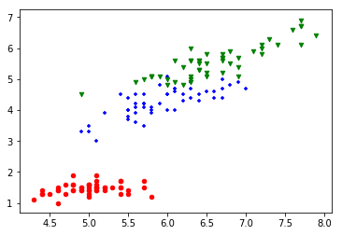
鸢尾花验证数据集散点投影
from sklearn import datasets
iris=datasets.load_iris()
X=iris.data #获得自变量数据
y=iris.target
import matplotlib.pyplot as plt
plt.scatter(X[y==0,0],X[y==0,2],s=20,c='r',marker='o')
plt.scatter(X[y==1,0],X[y==1,2],s=20,c='b',marker='+')
plt.scatter(X[y==2,0],X[y==2,2],s=20,c='g',marker='v')
plt.show()

Slide 27
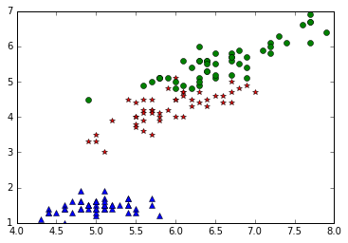
鸢尾花验证数据集散点投影
from pylab import *
from sklearn import datasets
iris=datasets.load_iris() # 从数据库获得数据
data=iris.data #获得自变量数据
target=iris.target # 获得样本的分类信息
from pylab import plot, show
cls1=target==0 ;cls2=target==1;cls3=target==2
plot(data[cls1,0],data[cls1,2],'b^')
plot(data[cls2,0],data[cls2,2],'r*')
plot(data[cls3,0],data[cls3,2],'go') # go g绿色，o是标记
show()

Slide 28
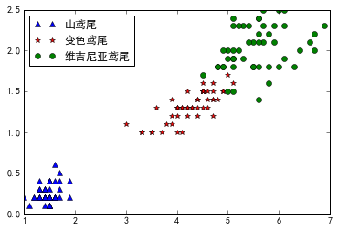
案例：鸢尾花数据可视化—二维
from sklearn import datasets
iris=datasets.load_iris() # 从数据库获得数据
data=iris.data #获得自变量数据
target=iris.target # 获得样本的分类信息
import matplotlib.pyplot as plt
import matplotlib as mpl
mpl.rcParams['font.family'] = 'sans-serif'
mpl.rcParams['font.sans-serif'] = [u'SimHei']
cls1=target==0;cls2=target==1;cls3=target==2
plt.plot(data[cls1,2],data[cls1,3],'b^',label='山鸢尾')
plt.plot(data[cls2,2],data[cls2,3],'r*',label='变色鸢尾')
plt.plot(data[cls3,2],data[cls3,3],'go',label='维吉尼亚鸢尾')
plt.legend(loc='upper left')
plt.show()

Slide 29
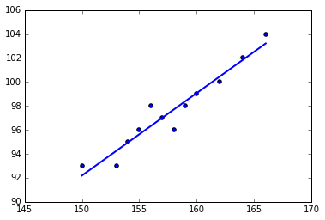
制作腿长与身高的散点与拟合直线
import numpy as np
from MLR终版 import MLR
Data=np.loadtxt (r"F:\teach\programTeach\modelTeach\腿长与身高.txt")
X=Data[0:1,:].T
Y=Data[1:,:].T
mlr=MLR(X,Y)
mlr.fit()
print(mlr.getCoef())
。。。。。。 自己发挥
取开始点和最后点x值，预测y值，画两点的直线

Slide 30
制作腿长与身高的散点与拟合直线
。。。。。。 自己发挥
取最小、最大值，形成二维矩阵x，预测y值，画两点的直线
找X的最小和最大
利用拟合模型预报对应的y值
用最小、最大与预报的y值，两个点，画直线

Slide 31
制作腿长与身高的散点与拟合直线
import matplotlib.pyplot as plt
plt.scatter(X,Y)
xMin=np.min(X)
xMax=np.max(X)
Xnew=np.array([[xMin],[xMax]])
yhat=mlr.predict(Xnew)
points=[xMin,xMax]
plt.plot(points,yhat)
plt.show()

Slide 32
显示汉字、负号会乱码？
默认，汉字会乱码
import matplotlib as mpl
mpl.rcParams['axes.unicode_minus'] = False
# 负号正常显示
mpl.rcParams['font.family'] = 'sans-serif'
mpl.rcParams['font.sans-serif'] = [u'SimHei']

Slide 33
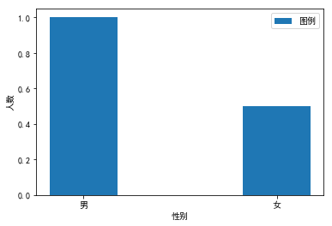
柱图
import matplotlib as mpl
from pylab import *
mpl.rcParams['font.sans-serif'] = ['SimHei'] #提供汉字支持
rect=plt.bar(x = (0,1),height = (1,0.5),width=0.35, align='center')
plt.ylabel('人数') # 显示汉字，
plt.xlabel('性别')
plt.xticks((0,1),("男","女"))
plt.legend((rect,),("图例",))
plt.show()

Slide 34
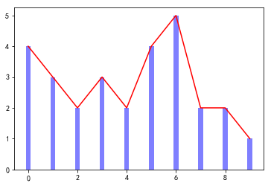
柱图+折线
import numpy as np
import matplotlib.pyplot as plt
import matplotlib as mpl
mpl.rcParams['font.family'] = 'sans-serif'
mpl.rcParams['font.sans-serif'] = [u'SimHei']
data = np.random.randint(1, 10, 10)
x = np.arange(len(data))
plt.plot(x, data, color = 'r')
plt.bar(x, data, alpha = .5, color = 'b',width=0.2,align='center')
plt.show()
alpha是透明度

Slide 35
子窗口制图
用subplot函数
subplot函数中有三个整数参数
前两个指定制图的行、列，
后面一个参数指定第几个子图。
例如subplot(1,2,1)指定图形中有2个子图，它们处于第一行上。最后一个1通知maplotlib，这是第一个子图
subplot(1,2,2)是第2个子图

Slide 36
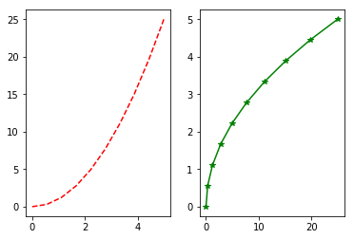
子窗口制图
import numpy as np
import matplotlib.pyplot as plt
x = np.linspace(0, 5, 10)
y = x ** 2
plt.subplot(1,2,1)
plt.plot(x, y, 'r--')
plt.subplot(1,2,2)
plt.plot(y, x, 'g*-')
plt.show()

Slide 37
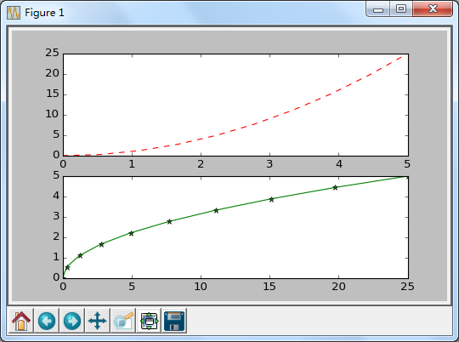
下面窗口
subplot参数如何定？

Slide 38
指定图的大小和分辨率
指定图形的分辨率、大小和长宽比例（aspect ratio）
通过subplots函数中的figsize、dpi等参数实现
如创建一个800×600像素、100dpi（每英寸100点）分辨率的图形，可以使用如下语句
fig, axes = plt.subplots(figsize=(8,6),dpi=100)
后续使用axes画图

Slide 39
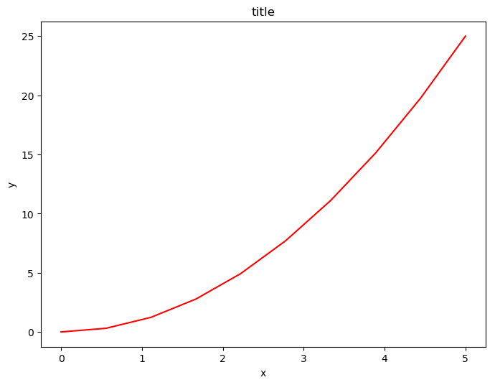
指定图的大小和分辨率
import numpy as np
import matplotlib.pyplot as plt
x = np.linspace(0, 5, 10)
y = x ** 2
fig, axes = plt.subplots(figsize=(8,6),dpi=100)
axes.plot(x, y, 'r')
axes.set_xlabel('x')
axes.set_ylabel('y')
axes.set_title('title')
plt.show()

Slide 40
三维图
引用matplotlib.pyplot as plt
再引用mpl_toolkits.mplot3d的Axes3D
获取制图对象 fig = plt.figure()
用Axes3D将fig转3D对象
使用3D对象制图
import matplotlib.pyplot as plt
from mpl_toolkits.mplot3d import Axes3D
fig = plt.figure()
ax = Axes3D(fig)

Slide 41
三维图的单元构造
plot_trisurf（以小三角形构成曲面单元）
plot_surface（以菱形构成曲面单元）
两者需要的数据类型不一样
trisurf: 使用x,y,z是等长的1D array，x,y,z对应的元素，组成维空间的一个点。
surface 使用的是np.meshgrid产生的数据,都是二维矩阵

Slide 42
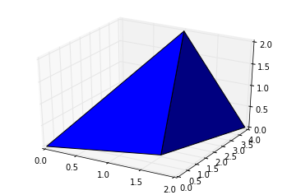
三维图的单元构造
from matplotlib import cm
import matplotlib.pyplot as plt
from mpl_toolkits.mplot3d import Axes3D
fig = plt.figure()
ax = Axes3D(fig)
X = [0, 1, 2, 1.5]
Y = [0, 4, 4, 1]
Z = [0, 2, 0, 0]
ax.plot_trisurf(X, Y, Z)
plt.show()

Slide 43
三维曲面制作—三个数组
plot_trisurf，三维空间，x、y、z
x、y、z对应位置的点，组成三维空间的一个点
由此作图

Slide 44
[ 1, 2, 3 ]
[ [1],
[2],
[3]
]

Slide 45
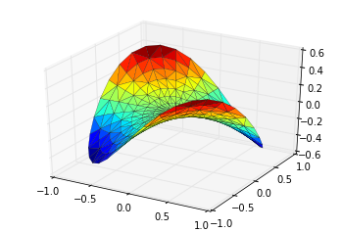
三维曲面plot_trisurf
import matplotlib.pyplot as plt
from mpl_toolkits.mplot3d import Axes3D
import numpy as np
n_angles = 36
n_radii = 8
radii = np.linspace(0.125, 1.0, n_radii)
angles = np.linspace(0, 2 * np.pi, n_angles, endpoint=False)
angles = np.repeat(angles[..., np.newaxis], n_radii, axis=1)
# angles[..., np.newaxis] 增加一维，将每个元素转化成一个列表
x = np.append(0, (radii * np.cos(angles)).flatten())
y = np.append(0, (radii * np.sin(angles)).flatten())
# flatten作用是将矩阵的行之间首尾相接连接成一个一维矩阵
z = np.sin(-x * y)
fig = plt.figure()
ax = Axes3D(fig)
ax.plot_trisurf( x, y, z, cmap=plt.cm.jet, linewidth=1)
plt.show()

Slide 46
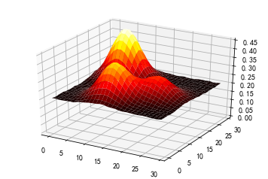
三维曲面制作—网格点上的z值
x和y组成网格点
根据网格点上的z值制图
plot_surface

Slide 47
S=Ae(-((x-w)/(2*sig))²)

Slide 48
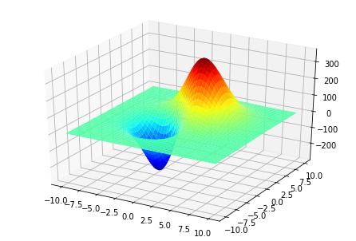
三维曲面plot_surface
import numpy as np
n=200
x = np.linspace(-10.0, 10.0, n)
y = np.linspace(-10.0, 10.0, n)
s1=2*np.exp(-((x+1)/(3))**2)
#生成一条高斯曲线 ,高斯峰公式 s=A*exp(-((x-w)/sigma)**2)
s2=2*np.exp(-((y+2)/(3))**2)
Z1=np.outer(s1,s2) # 向量外积，生成第一个高斯山包
w1=2*np.exp(-((x-2)/4)**2)
w2=2*np.exp(-((y-1)/4)**2)
Z2=np.outer(w1,w2) # 生成第二个高斯山包
X, Y = np.meshgrid(x, y)
Z=100*(Z2-Z1)

Slide 49
三维曲面plot_surface
from mpl_toolkits.mplot3d import Axes3D
from matplotlib import cm
import matplotlib.pyplot as plt
fig = plt.figure()
ax = Axes3D(fig)
ax.plot_surface(X, Y, Z,cmap=cm.jet)
plt.show() # 画3d曲面

Slide 50
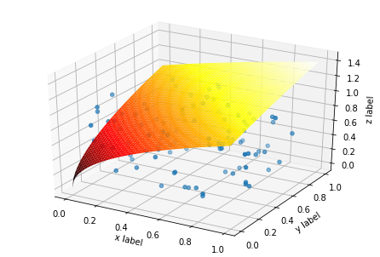
三维曲面plot_surface+scatter
fig = plt.figure()
ax = Axes3D(fig) # 进入3d图形制作模式
x_surf=np.arange(0, 1, 0.01) # 产生x坐标
y_surf=np.arange(0, 1, 0.01)
x_surf, y_surf = np.meshgrid(x_surf, y_surf)
z_surf = np.sqrt(x_surf+y_surf)
ax.plot_surface(x_surf, y_surf, z_surf, cmap=cm.hot);# 画3d曲面
n = 100;seed(0) # 随机种子，产生可重复的数据，既程序每次运行结果一样
x=[random() for i in range(n)] # 产生随机点
y=[random() for i in range(n)]
z=[random() for i in range(n)]
ax.scatter(x, y, z); # 画3d散点图
ax.set_xlabel('x label');ax.set_ylabel('y label');
ax.set_zlabel('z label')
plt.show()

Slide 51
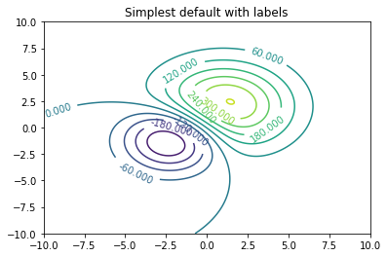
三维曲面的等高线图
import matplotlib.pyplot as plt
import numpy as np
n=200
x = np.linspace(-10.0, 10.0, n);y = np.linspace(-10.0, 10.0, n)
s1=2*np.exp(-((x+1)/(3))**2)
#生成一条高斯曲线 ,高斯峰公式 s=A*exp(-((x-w)/sigma)**2)
s2=2*np.exp(-((y+2)/(3))**2)
Z1=np.outer(s1,s2) # 向量外积，生成第一个高斯山包
w1=2*np.exp(-((x-2)/4)**2);w2=2*np.exp(-((y-1)/4)**2)
Z2=np.outer(w1,w2) # 生成第二个高斯山包
X, Y = np.meshgrid(x, y)
Z=100*(Z2-Z1)
CS = plt.contour(X, Y, Z,10) # 制作等高线，横砍10刀
plt.clabel(CS, inline=1, fontsize=10) #inline控制画标签，移除标签下的线
plt.title('Simplest default with labels')
plt.show()

Slide 52
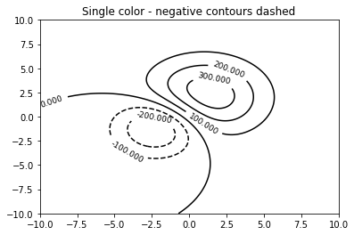
三维曲面的等高线图
# X，Y，Z准备完毕
CS = plt.contour(X, Y, Z, 6, colors='k',) # 负值将用虚线显示
plt.clabel(CS, fontsize=9, inline=1)
plt.title('Single color - negative contours dashed')
plt.show()

Slide 53
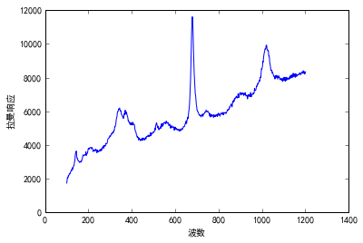
应用案列—宝石拉曼光谱
import numpy as np
import matplotlib.pyplot as plt
import matplotlib as mpl
mpl.rcParams['font.sans-serif'] = ['SimHei']
X=np.loadtxt(r"F:\teach\教改项目教材\墨翠样品拉曼光谱\墨翠墨绿四季豆.txt")
x=X[:,0] # 取数据的第一列
y=X[:,1] # 取数据的第二列
plt.ylabel(u'拉曼响应')
plt.xlabel(u'波数')
plt.plot(x,y,'b')
plt.show()

Slide 54
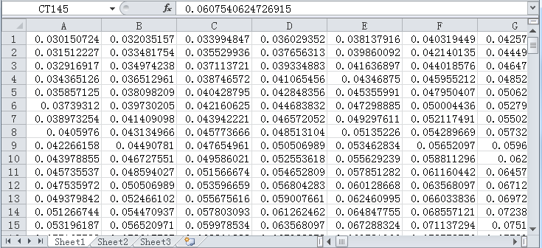
应用案列—环境监测数据
色谱-二极管阵列检测器
每个样本可以获得一个二维矩阵

Slide 55
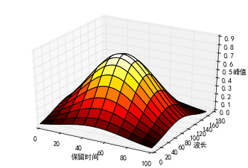
应用案列—环境监测数据
读数据
x和y坐标是什么？矩阵的行和列
用x和y可以形成meshgrid
z坐标取成么？就是矩阵的值
现在请你画三维曲面图

Slide 56
应用案列—环境监测数据
import matplotlib.pyplot as plt
from mpl_toolkits.mplot3d import Axes3D
import matplotlib as mpl
import numpy as np
mpl.rcParams['font.sans-serif'] = ['SimHei'] # 为写汉字准备
z=np.loadtxt(r"F:\teach\python数学建模\data\mix_2.txt")
size=z.shape #取矩阵的行、列
y=np.arange(0,size[0],1) # matplotlib绘图，以矩阵的行为y轴
x=np.arange(0,size[1],1)
x, y = np.meshgrid(x, y) # 形成网格点
fig = plt.figure() ;ax = Axes3D(fig)
ax.set_xlabel(u'保留时间');ax.set_ylabel(u'波长')
ax.set_zlabel(u'峰值')
ax.plot_surface(x, y, z, cmap=plt.cm.hot)
plt.show()

Slide 57
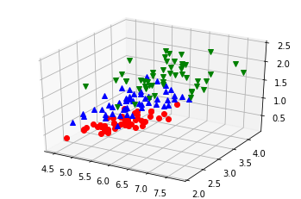
案例：鸢尾花数据可视化—三维
from sklearn import datasets
iris=datasets.load_iris() # 从数据库获得数据
data=iris.data #获得自变量数据
target=iris.target # 获得样本的分类信息
import matplotlib.pyplot as plt
from mpl_toolkits.mplot3d import Axes3D
fig = plt.figure()
ax = Axes3D(fig)
ax.plot(data[target==0,0], data[target==0,1], data[target==0,3],'ro')
ax.plot(data[target==1,0], data[target==1,1], data[target==1,3],'b^')
ax.plot(data[target==2,0], data[target==2,1], data[target==2,3],'gv')
ax.set_xlim(min(data[:,0]),max(data[:,0]))
ax.set_ylim(min(data[:,1]),max(data[:,1]))
ax.set_zlim(min(data[:,3]),max(data[:,3]))
plt.show()

Slide 58
误差函数的梯度下降函数
梯度下降是机器学习领域寻优的理论基础
考虑线性回归的情况，估计方程的系数
y=Xa
损失函数 |y-Xa|²
梯度下降法和牛顿-拉弗森法

Slide 59
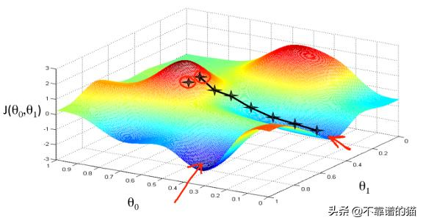
误差函数的梯度下降函数
找梯度下降的方向

